Slide 1
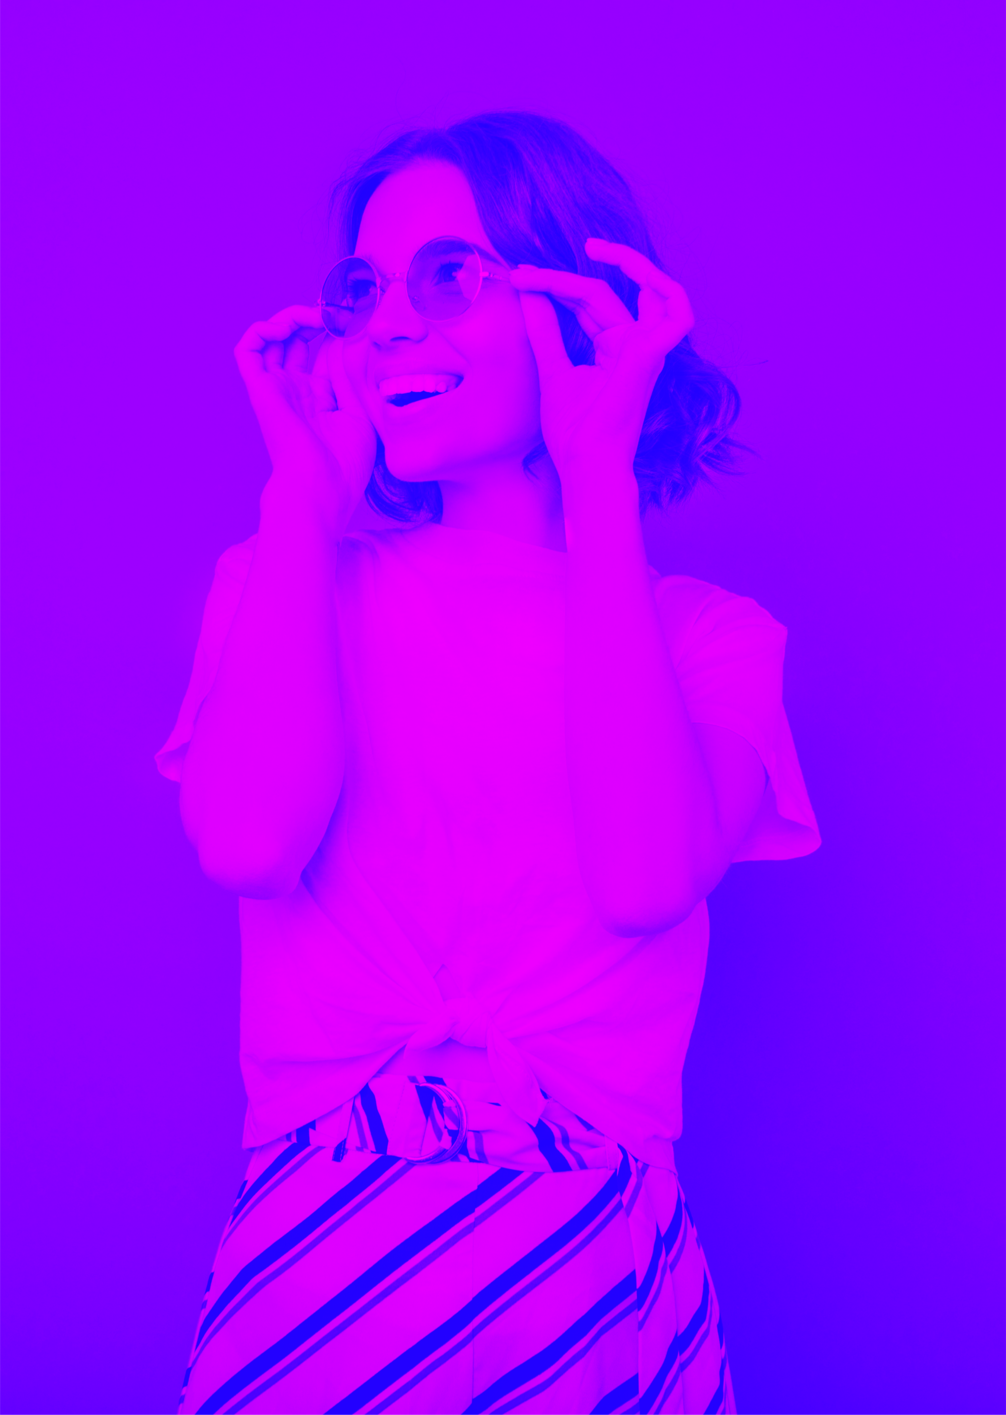

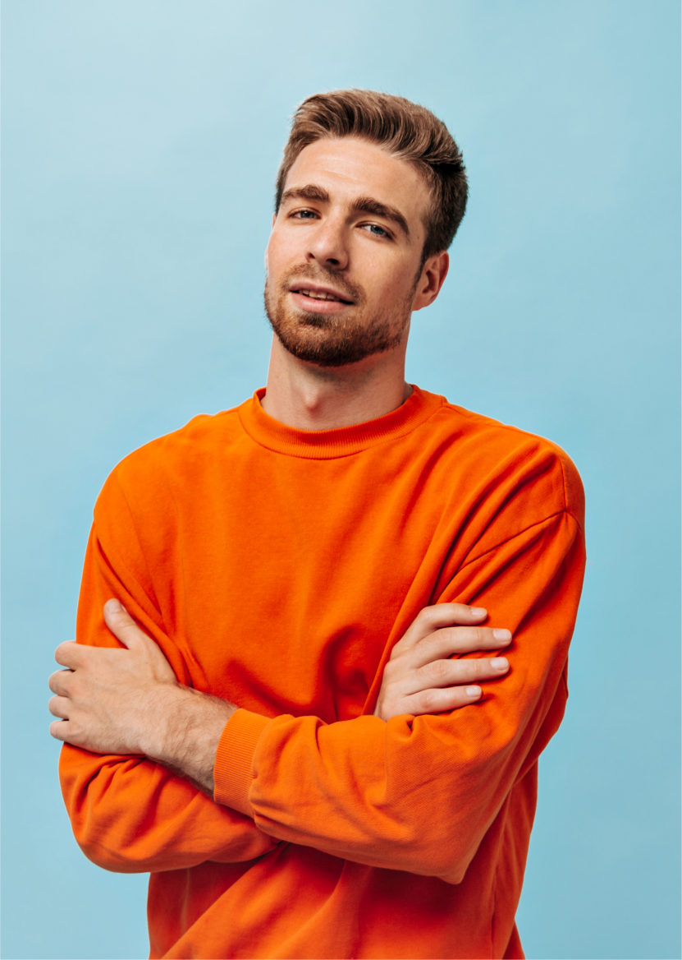
BioSonic Cleaner Pro -инновационный гибридный инструмент

Slide 2

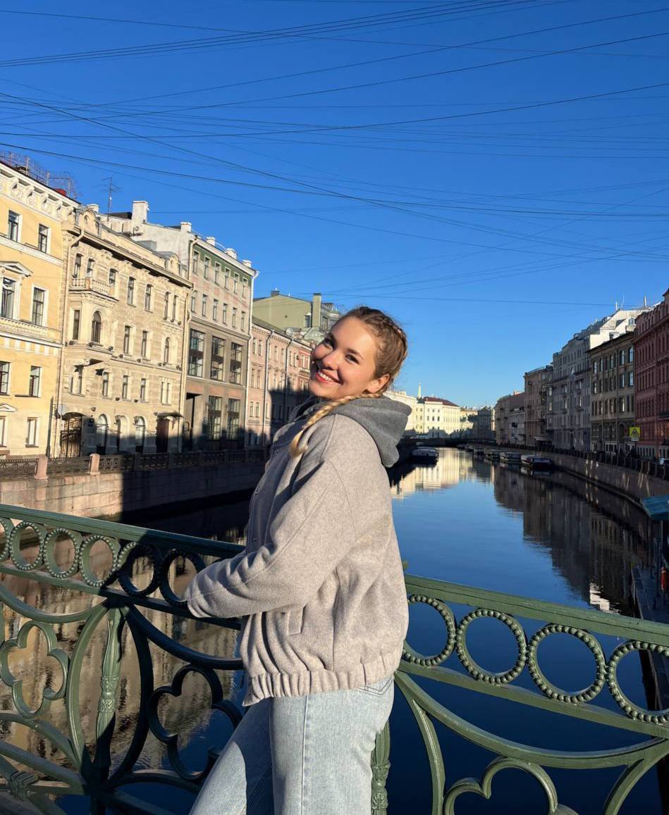
О ПРОЕКТЕ
КОМАНДА
Полина Горелова
Участник
Фарида Хисайнова
Лидер

Slide 3

О ПРОЕКТЕ
ПРОБЛЕМА
РЕШЕНИЕ
Проблема проекта
Существующие методы профессиональной чистки зубов не обеспечивают полного удаления биопленки и поддесневого налёта.
В итоге снижается эффективность лечения и профилактики заболеваний пародонта.
Разработан инновационный гибридный инструмент BioSonic Cleaner Pro, который объединяет современные технологии стоматологии и искусственного интеллекта.
Что он делает:
3

Slide 4
О ПРОЕКТЕ
ВСТАВКА ИЗ СТАТЬИ
АКТУАЛЬНОСТЬ
Вставка из статьи: «Механическое удаление биопленки остается "золотым стандартом", однако его эффективность ограничена сложностью доступа в глубокие пародонтальные карманы и отсутствием визуального контроля.» (J Clin Periodontol, 2021)
                Заболевания пародонта – глобальная проблема, поражающая до 50% взрослого населения мира (ВОЗ).
                Ключевой этиологический фактор: зубная биопленка и поддесневой налет, которые сложно удалить полностью.
                Недостатки существующих методов:
                Неполное удаление биопленки.
                Риск травмирования мягких тканей и поверхности корня.
                Отсутствие визуального контроля в поддесневой области.
                Субъективность в оценке качества чистки.
4

Slide 5


1
О ПРОЕКТЕ
2
ЦЕЛЬ ПРОЕКТА
Разработать и протестировать прототип "умной" ультразвуковой насадки.
Разработка и внедрение инновационного гибридного инструмета BioSonic Cleaner Pro для повышения эффективности и безопасности профессиональной чистки зубов.
3
Интегрировать систему микроинфузии антисептика и адаптивного давления. Внедрить систему документирования и анализа.
Разработать оптический микродатчик для визуализации.
4
5
Создать программный интерфейс и
алгоритмы адаптивного управления.
Внедрить систему документирования
и анализа.
5

Slide 6
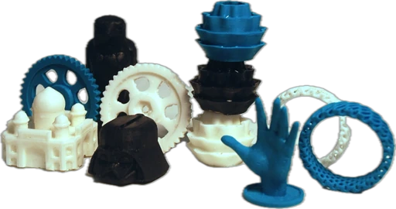
О ПРОЕКТЕ
Концепция BioSonic Cleaner Pro
Гибридный подход — это синергия 4-х ключевых технологий в одном инструменте:
1. Умный ультразвук (деструкция биопленки)
2. Локальная антисептика (микроинфузия)
3. Визуальный контроль (оптический датчик)
4. Тактильная безопасность (адаптивное давление)
6

Slide 7
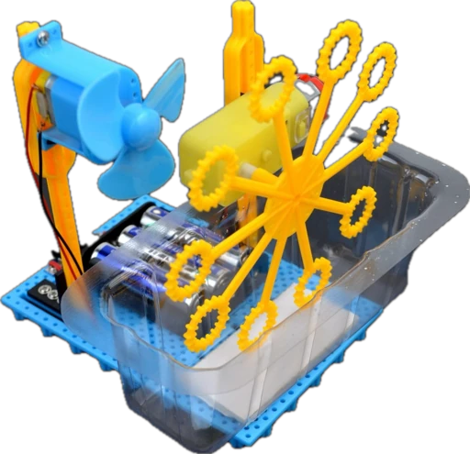
О ПРОЕКТЕ
Прототип "умной" насадки: Материалы и технологии
Корпус насадки: Медицинский титан (Ti-6Al-4V) с биосовместимым PVD-покрытием для стойкости к истиранию.
Рабочая часть:
Материал: Пьезокерамика на основе цирконата-титаната свинца (PZT) для генерации ультразвука.
Покрытие: Наноалмазное напыление для увеличения срока службы.
Канал для антисептика:
Материал: Устойчивый к химикатам полимер (PEEK) с интегрированным микро-насосом.
Оптический датчик:
Материал: Сапфировое стекло для защиты от царапин.
Компоненты: Миниатюрная CMOS-матрица и светодиоды полного спектра.
7

Slide 8
О ПРОЕКТЕ
Задача 1. Ультразвук нового поколения
Оптимизированные параметры:
Частота: 25-30 кГц (сбалансированное разрушение камня и биопленки).
Амплитуда: 10-50 мкм (регулируемая, щадящий режим).
Эффект кавитации: Контролируемая кавитация для разрушения биопленки без повреждения твердых тканей.
Вставка из статьи:
«Исследования in vitro показали, что ультразвуковые колебания с частотой 28 кГц и низкой амплитудой эффективно разрушают матрикс биопленки Streptococcus mutans, снижая ее жизнеспособность на 99.8%.» (Dental Materials Journal, 2022)
8

Slide 9
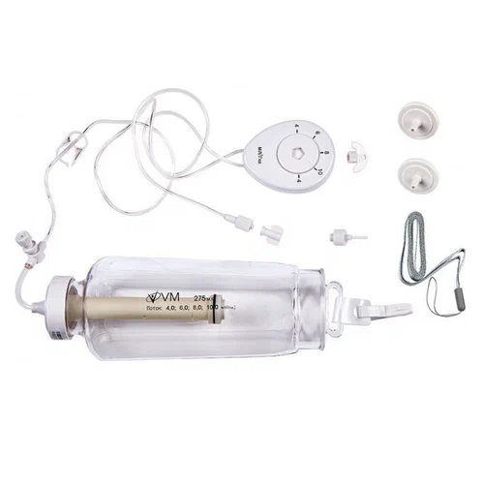
О ПРОЕКТЕ
Задача 1. Система микроинфузии антисептика
Принцип работы:
Подача антисептика (0.05% хлоргексидин, гипохлорит) непосредственно через микроканалы в рабочей части.
Преимущества:
Мгновенная антимикробная обработка зоны обработки.
Охлаждение тканей.
Вымывание разрушенных deposits.
Дозирование: Контролируется программно (мл/мин).
9

Slide 10
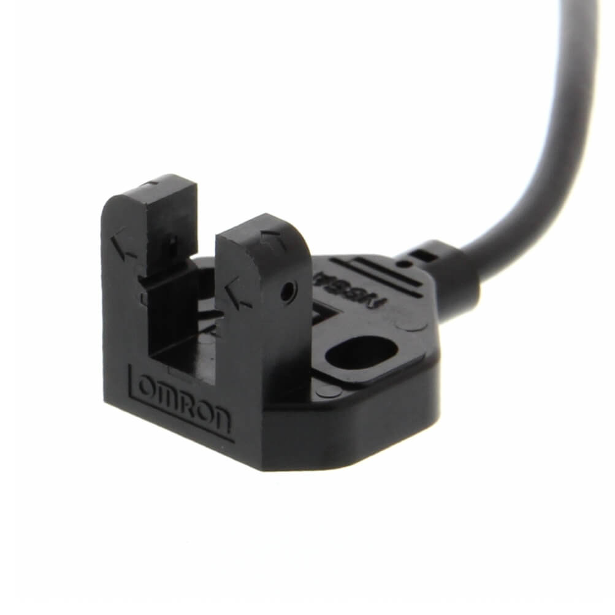
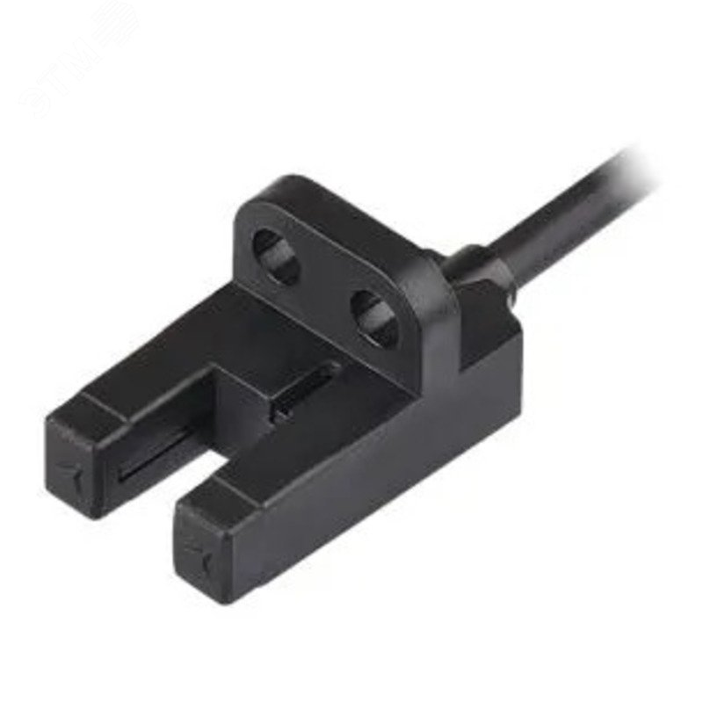
О ПРОЕКТЕ
Задача 1 Оптический микродатчик
Характеристики:
Увеличение до 100x.
Разрешение 1080p.
Светодиодная подсветка с регулируемой цветовой
температурой.
Функционал:
Визуализация поддесневой области в реальном
времени.
Контроль качества удаления налета.
Точное позиционирование инструмента.
10

Slide 11
О ПРОЕКТЕ
Задача 1. Функция адаптивного давления
Технология: Микроэлектромеханическая система (MEMS) с тензометрическими датчиками.
Принцип работы: Датчики постоянно измеряют давление на ткани.
При превышении порога (например, >0.5 Н) система автоматически снижает амплитуду вибрации или подает тактильный/звуковой сигнал врачу.
Результат: Исключение ятрогенных повреждений десны и цемента корня.
11

Slide 12
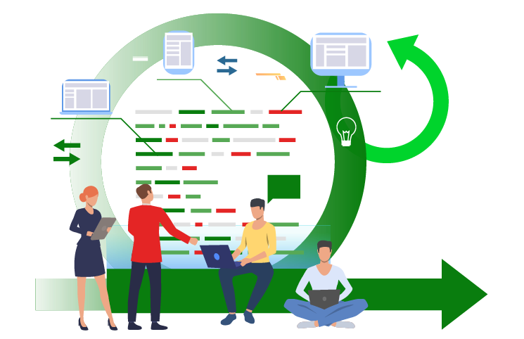
О ПРОЕКТЕ
Задача 2. Разработка программного интерфейса
Эргономичный интерфейс на базе планшета/монитора:
Главный экран с видео в реальном времени.
Панель управления параметрами (мощность, подача жидкости, запись).
Режимы работы: "Пародонт", "Эмаль", "Детский", "Ручной".
Интуитивное управление: Сенсорный экран, голосовые команды (опционально).
12

Slide 13
О ПРОЕКТЕ
Задача 2. Алгоритмы адаптивного управления
"Искусственный интеллект" BioSonic Cleaner Pro:
Анализ в реальном времени: Данные с оптического датчика и сенсора давления.
Автоматическая настройка: Алгоритм распознает тип ткани (камень, биопленка, цемент, эмаль) и подбирает оптимальные параметры.
Машинное обучение: Система со временем накапливает данные и улучшает свои рекомендации.
Вставка из статьи: «Применение алгоритмов машинного обучения для классификации типа зубных отложений по визуальным признакам демонстрирует точность свыше 94%, что открывает путь к созданию автоматизированных систем чистки.» (J of Dentistry, 2023)
13

Slide 14

О ПРОЕКТЕ
Задача 2. Система документирования
Функционал:
· Запись видео и фото "до/после".
· Автоматическое сохранение в карту пациента.
· Генерация отчетов для пациента и страховой компании.
· Клинические преимущества:
· Для врача: Объективный контроль, анализ динамики.
· Для пациента: Мощный мотивационный инструмент, наглядность.
14

Slide 15
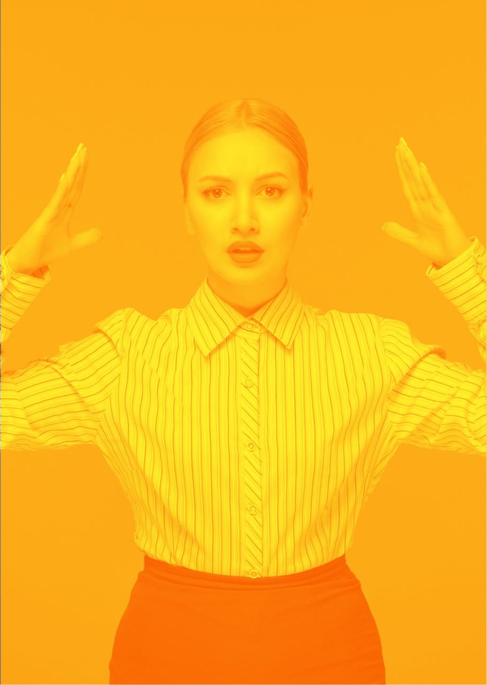
ВОПЛОЩЕНИЕ ИДЕИ
Заключение и перспективы
                Заключение:
                BioSonic Cleaner Pro – это комплексное решение, объединяющее последние достижения в стоматологии, материаловедении и IT.
                Внедрение данного инструмента позволит вывести профессиональную гигиену и лечение пародонта на качественно новый уровень.
                Перспективы развития:
                Интеграция с системами CAD/CAM для планирования лечения.
                Разработка одноразовых стерильных насадок.
                Подключение к телемедицинским платформам для консультаций.
15

Slide 16

СПАСИБО ЗА ВНИМАНИЕ!

